Slide 1
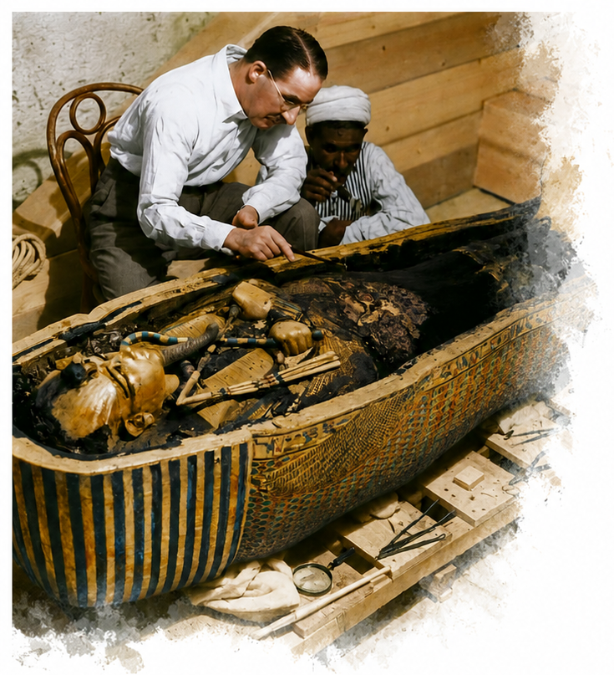





Toutankhamon ou la découverte d’un tombeau royal
Au programme de cette quinzaine …
Phrase 1
Phrase 1
Phrase 2
Phrase 2
Conjugaison
Conjugaison

Slide 2

Le vocabulaire à connaître
une pyramide (nc)
impressionnant (adj)
un pharaon (nc)
un témoignage (nc)
fascinant (adj)
l’Egypte (np)
un Egyptien (np)

Slide 3
Semaine A – phrase 1
Les ouvriers transportaient des pierres très lourdes
sur de longues distances.
COD
CCL
ouvriers : nom commun, masculin, pluriel
transportaient : transporter, 1er groupe, imparfait, 3e personne du pluriel

Slide 4
Semaine A – phrase 2
La pyramide de Khéops laisse un témoignage fascinant
de l’histoire ancienne de l’Egypte.
Khéops
COD
COI
fascinant : adjectif qualificatif, masculin, singulier
laisse : laisser, 1er groupe, présent, 3e personne du singulier

Slide 5
Semaine A – Conjugaison
Conjugue le verbe croire à l’imparfait de l’indicatif.
je croyais
tu croyais
il croyait
elle croyait
nous croyions
vous croyiez
ils croyaient
elles croyaient

Slide 6
Semaine B – phrase 1
Ces pyramides attirent des millions de visiteurs
chaque année.
COD
CCL
pyramides : nom commun, féminin, pluriel
attirent : attirer, 1er groupe, présent, 3e personne du pluriel

Slide 7
Semaine B – phrase 2
Les Egyptiens ont construit ces monuments
il y a des milliers d’années.
COD
CCT
les : article défini, masculin, pluriel
ont construit : construire, 3e groupe, passé composé, 3e personne du pluriel

Slide 8
Semaine B – Conjugaison
Conjugue le verbe attirer au présent de l’indicatif.
j’attire
tu attires
il attire
elle attire
nous attirons
vous attirez
ils attirent
elles attirent

Slide 9
La dictée
Khéops - Gizeh
Les pyramides d’Egypte sont des monuments impressionnants construits il y a des milliers d’années.
Les Egyptiens croyaient que les pyramides étaient des tombes pour leurs pharaons.
La pyramide la plus célèbre est celle de Khéops située à Gizeh.

Slide 10
La dictée
Pour construire ces pyramides, les ouvriers utilisaient des pierres très lourdes qu’ils transportaient sur de longues distances.
La construction des pyramides demandait beaucoup de temps et de travail.
Aujourd’hui ces pyramides attirent beaucoup de touristes.

